Slide 1
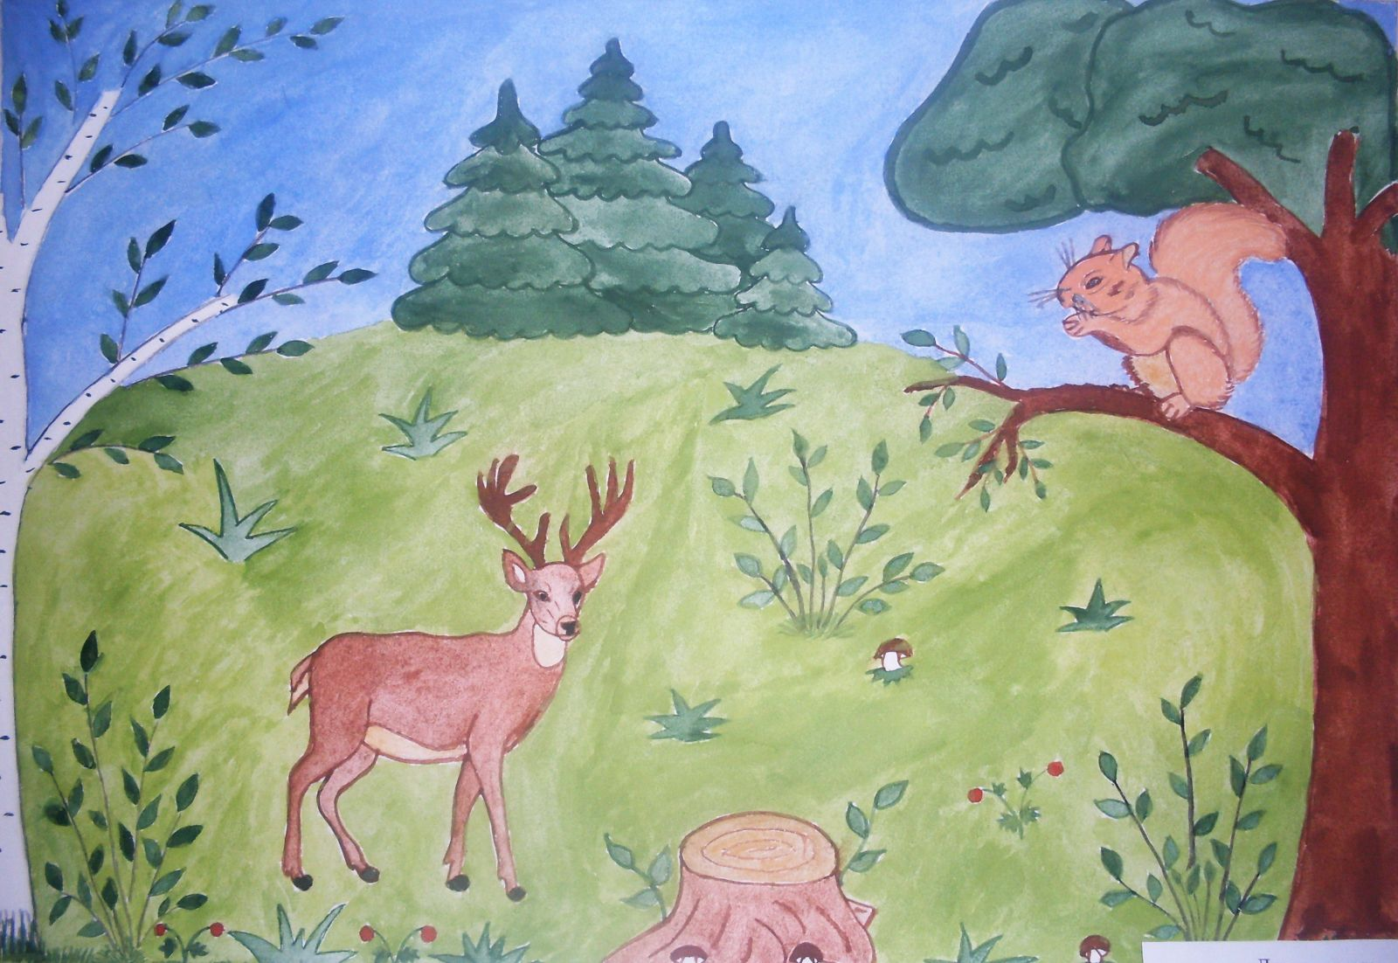
Лес – наше богатство!
Подготовила воспитатель: Крапивина Ю.С, группа «Дюймовочка»

